Slide 1
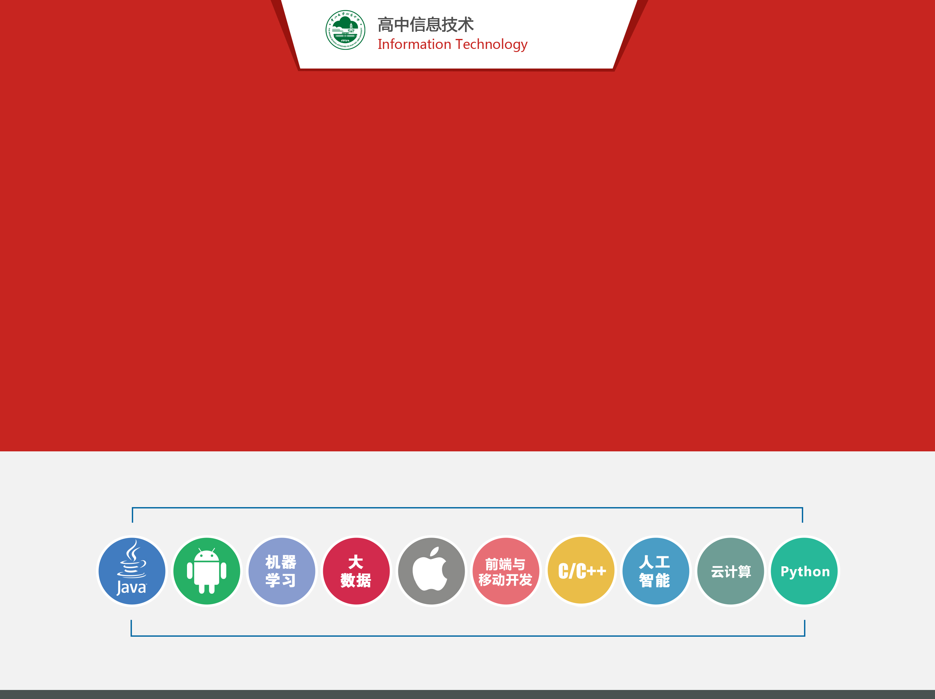
| 人生苦短，我用 Python
—— Life is short, you need Python
python

Slide 2
复习--------------------
赋值语句：
变量 = 表达式
执行赋值语句时，
先执行赋值语句的右边，再将结果赋值给左边的变量

Slide 3
复习--------------------
变量的定义（声明）
变量 = 表达式
执行赋值语句时，
先执行赋值语句的右边，再将结果赋值给左边的变量

Slide 4
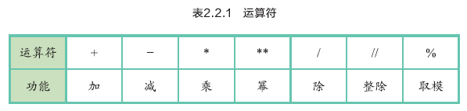
运算符与表达式：
表达式由一个或多个操作数通过运算符组合而成。

Slide 5

函数的调用：
函数名( 参数 )
—— 函数将被执行，扔出结果（返回值）

Slide 6
输入和输出函数：
input( 参数 )
—— 输入函数，等待用户输入（堵塞）
—— 参数用“提示字符串”，返回用户的输入（字符串！！）
print（参数，参数，参数，…）
—— 输出函数，输出到屏幕
—— 参数可以多个，用逗号隔开，无返回值

Slide 7
数据类型转换函数：
str(参数) 转字符串
float(参数) 转小数
int(参数) 转整数

Slide 8
注释：
# 注释代码不会被执行
将代码注释快捷键 ctrl+/

Slide 9
python
有严格的书写规范
如缩进。。。

Slide 10
变量命名规则：
数字、字母、_（下划线）
不能以数字开头
不能使用python的关键字
区分大小写

Slide 11
判断变量名是否合法？
1、fromNo12
2、from#12
3、my_Boolean
4、my-Boolean
5、Obj2
6、2ndObj
7、myInt
8、My_tExt
9、_test
10、test!32
11、haha(da)tt
12、jack_rose
13、jack&rose
14、GUI
15、G.U.I

Slide 12
练习一：声明变量并赋值
——在海龟编辑器操作，保存为py文件
姓名：小明
年龄：18
性别：男
身高：1.75
体重：75
name =‘小明'
age = 18
gender = ‘男'
height =1.75
weight = 75

Slide 13
将变量的数据改成以输入方式提供
name =‘小明'
age = 18
gender = ‘男'
height =1.75
weight = 75
如：name =
input（“please import your name：”）

Slide 14
练习二：
添加代码，计算健康指数，添加注释，输出：
我叫name，gender，age岁
我身高height米，体重weight公斤
我的健康指数为 BMI
注：身体质量指数 (Body Mass Index, 简称BMI), 亦称克托莱指数
BMI = 体重(kg)÷身高的平方(m)
BMI指数为18.5～23.9时属正常，否则太瘦或太胖

Slide 15
BMI =
weight/（height*height）

Slide 16
如：age =
int( input（“please import your age：”） )
如：height =
float( input（“please import your height：”） )

Slide 17
数据转换: 转数字
int()、float() 函数

Slide 18
练习三：找零
商品单价price：2元
商品数量count、总价total
付款金额money、找零change
输出：商品数量xx，总价xx，付款金额xx元
输出：找零xx元

